Slide 1

НИУ ВШЭ-Пермь, УДК 09.03.04, Факультет экономики, менеджмента и бизнес-информатики, кафедра информационных технологий в бизнесе
Исследование влияния «Зловещей долины» на эмоции человека
Работу выполнил студент 4-го курса, факультета экономики, менеджмента и бизнес-информатики: Чепоков Е.С.
Пермь, 2021

Slide 2


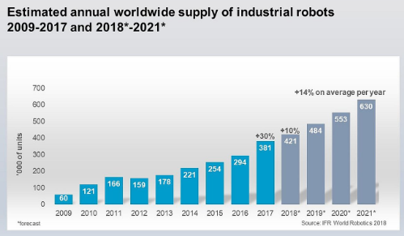
Актуальность
С ростом технического прогресса, растет производство и популярность роботов. По всему миру роботов пытаются сделать максимально похожими на людей из-за чего могут возникать трудности с восприятием человекоподобных роботов. Эксперимент актуален, так как позволяет выявить недочеты в имитировании человеческого тела у роботов и объяснить почему человекоподобные роботы вызывают отвращение.
Пермь, 2021
Чепоков Е.С.
в оглавление
Notes:
С приходом компьютерной графики, анимации и мультфильмов дизайнерские студии заметили, что чрезмерный реализм в изображении персонажей отталкивает зрителя и, порой, способен вызвать испуг.
В 1988 году киностудия Pixar выпустила короткометражный мультфильм «Оловянная игрушка», в которой создала своеобразного антигероя - малыша по имени Билли, терроризировавшего команду игрушек. Билли имел исключительно реалистичные человеческие черты, несмотря на то, что вокруг него было изображено мультипликационное, неправдоподобное окружение.
Реакция зрителей на данный мультфильм была резко негативной. Вскоре студия Pixar прекратила свои эксперименты и сосредоточилась на изображении живых игрушек, милых животных и не реалистичных персонажей.
Сегодня такую резкую эмоциональную реакцию на человекоподобные искусственные существа называют «зловещая долина» (англ. Uncanny valley), данный термин впервые был использован японским инженером-робототехником Masahiro Mori при описании человеческих эмоций, возникающих при зрительном контакте с механизмами, имеющими разный уровень схожести с человеком. Ученые не до конца понимают природу данного феномена и не могут утверждать, что он проявляется у всех людей.

Slide 3
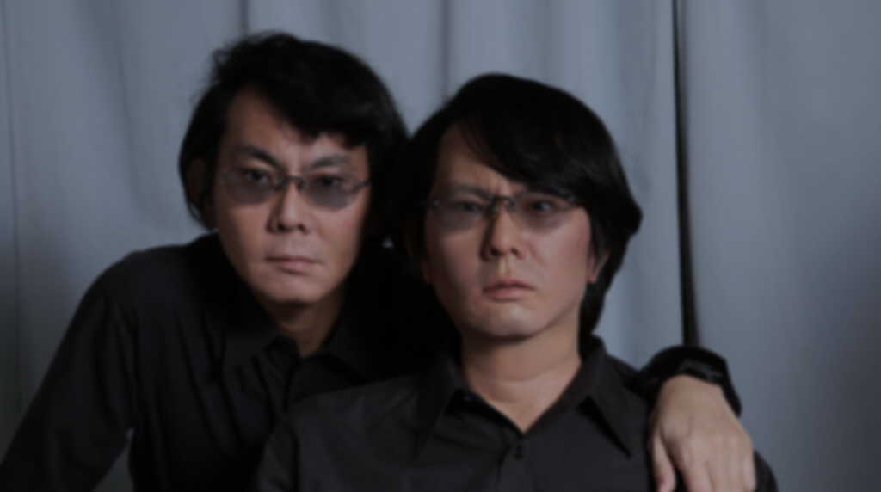
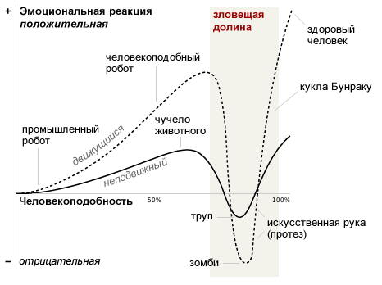
Эффект «Зловещей долины»
Эффект «зловещей долины» — гипотеза, по которой робот или другой объект, выглядящий или действующий примерно как человек, вызывает неприязнь и отвращение у людей-наблюдателей.
Пермь, 2021
Чепоков Е.С.
в оглавление
Notes:
Эффект «зловещей долины» — это гипотеза, по которой робот или другой объект, выглядящий или действующий примерно, как человек, вызывает неприязнь и отвращение у людей-наблюдателей (рис.2).
На графике видно, что плавное нарастание привлекательности по мере того, как усиливается сходство сущности с человеком, сменяется резким провалом — «зловещей долиной». Чувство зрителя резко падает в странную долину, когда искусственная фигура пытается, но не в состоянии имитировать облик реалистичного человека.
Мозгу недостаточно схожести робота с человеком по внешним признакам, для идентификации сущности, необходимо реалистичное человекоподобное поведение существа, зрительный контакт, непрерывистые плавные движения.

Slide 4

Цель и задачи
Цель: узнать есть ли зависимость между человекоподобностью робота и эмоциональным восприятием людей и выявить существование эффекта «Зловещая долина»
Гипотеза: наблюдение за человекоподобным объектом может вызывать отрицательные чувства в зависимости от сходства с человеком.
Задачи исследования:
Подобрать материал по выбранной теме.
Изучить эффект «Зловещая долина».
Провести социологическое исследование.
Подвести итоги исследования.
Описать результаты исследования.
Пермь, 2021
Чепоков Е.С.
в оглавление

Slide 5
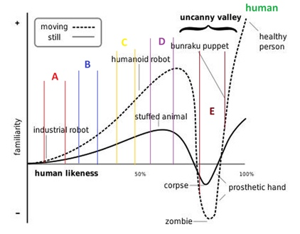
Эксперимент
Для эксперимента мы выбрали несколько роботов разной челоекоподобности
В качестве испытуемых выбрали девушек 18-20 лет
Реакцию испытуемых мы загружали в приложение «emotionsdemo»
Пермь, 2021
Чепоков Е.С.
в оглавление
Notes:
Для оценки существования эффекта необходимо было подобрать роботов так, чтобы их значения человекоподобности равномерно распределились на графике. Первого робота мы попытались выбрать так, чтобы его человекоподобность была близка к минимальной, для последнего соответственно к максимальной. На графике изображены примерные диапазоны человечности роботов.
В качестве испытуемых были выбраны девушки 18-20 лет. Исследование Adrianna Mendrek (Monreal university, 2015) предполагает, что более высокая эмоциональность женского пола может улучшить точность и эффективность исследования, так как увеличит производительность приложения анализа эмоций.

Slide 6
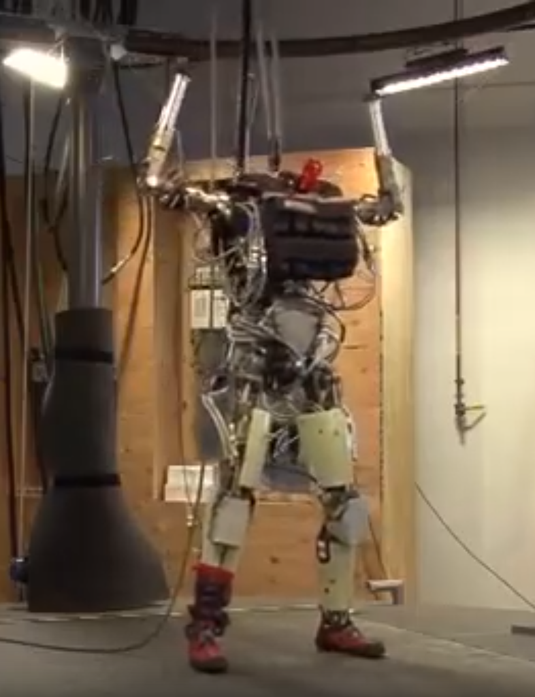
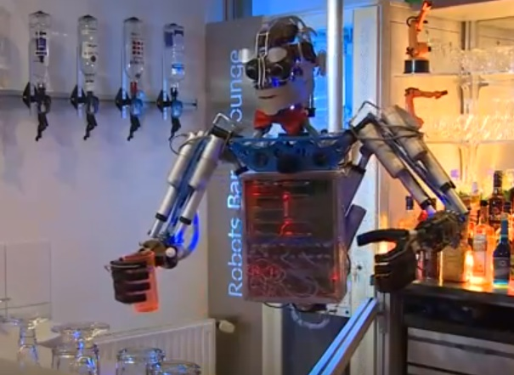
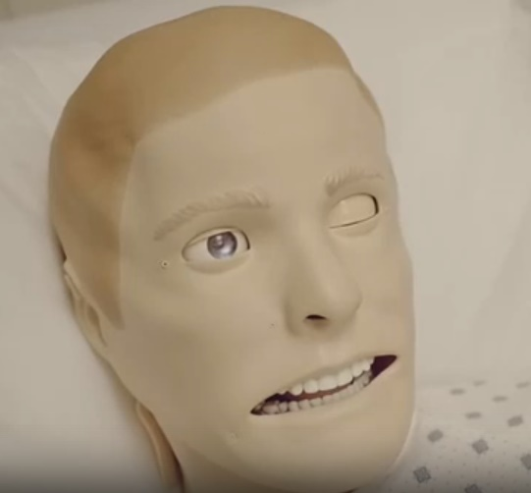
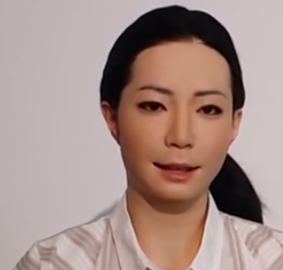
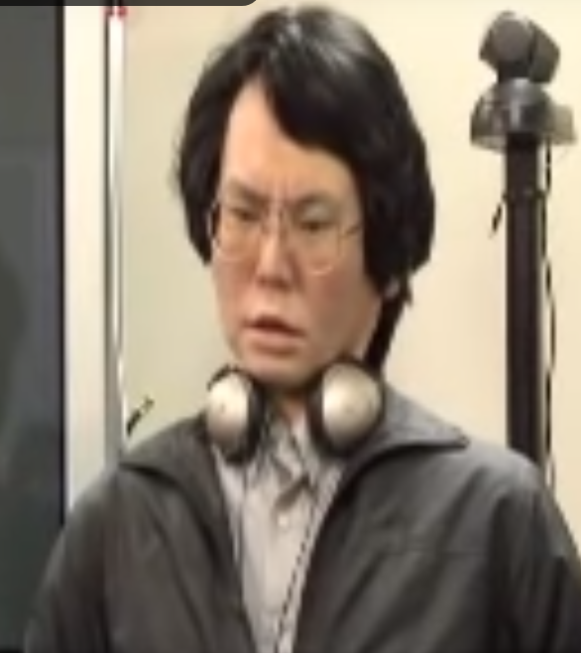
Выбор роботов
Пермь, 2021
Чепоков Е.С.
в оглавление
Notes:
Сначала исследуемым были показаны видеоролики, где люди совершали какое-то действие, затем показано то же действие, совершаемое роботом (для случаев где робот был копией человека). Далее, были записаны лица людей и их и эмоции на видео по предварительному согласию и впоследствии загружали записи в приложение «emotionsdemo» для машинного анализа эмоций испытуемых.
Также испытуемые оценивали свое отношение к каждому роботу по шкале от 1 до 7, где 1 – негативное, 4 – нейтральное, 7 – положительное. Это нужно было для того, чтобы приблизительно сравнить результаты машинного анализа и реального отношения для проверки корректности работы приложения.

Slide 7
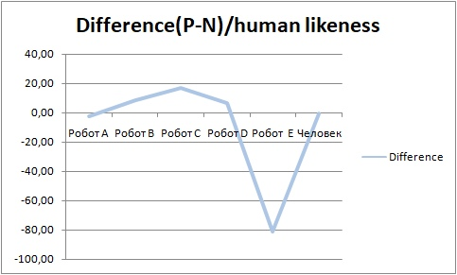
Результат эксперимента
График зависимости разницы между позитивными и негативными эмоциями и человекоподобности роботов
Пермь, 2021
Чепоков Е.С.
в оглавление
Notes:
Для получения графика зависимости улучшения восприятия от человекоподобности мы рассчитали среднее количество позитивных (P), негативных (N) эмоций и их разницу (P – N). Значение (P-N) мы приняли за ось восприятия, так как чем оно выше, тем больше позитивных эмоций человек испытывает, т.е. тем лучше восприятие. На оси человекоподобности мы разместили роботов в соответствии с нашими изначальными оценками. Получился следующий график

Slide 8
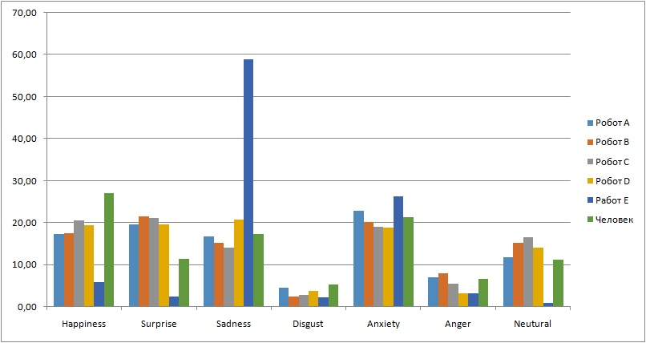
Результат эксперимента
Диаграмма распределения среднего количества каждой эмоции по каждой сущности
Пермь, 2021
Чепоков Е.С.
в оглавление

Slide 9
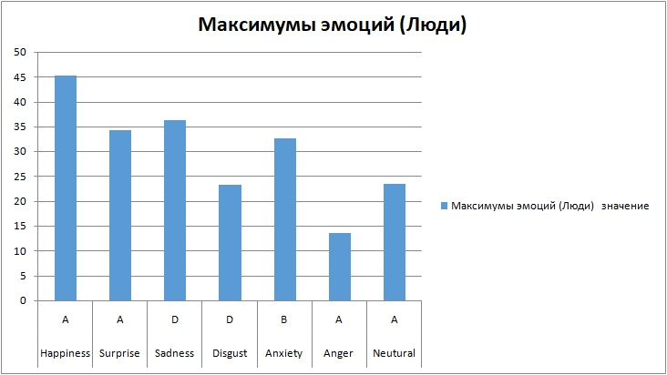
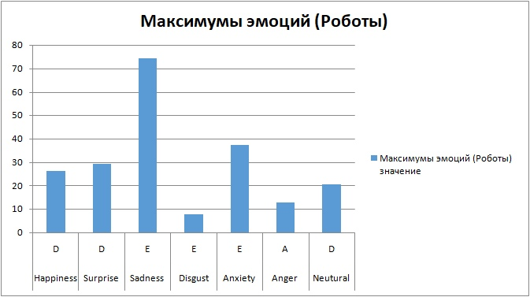
Результат эксперимента
Пермь, 2021
Чепоков Е.С.
в оглавление
Notes:
При расчетах пиков эмоций (максимумов) было обнаружено, что видео с роботом E вызывало наихудшую реакцию. Эмоциональный анализ приложения показал, что нейтральная (с небольшим преобладанием удивления и счастья) реакция на видео с роботом D, граничащим с роботом E, сменяется резким скачком негативных эмоций при переходе к видео с роботом E

Slide 10
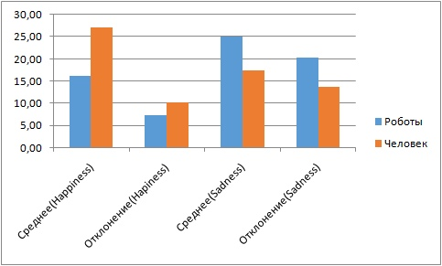
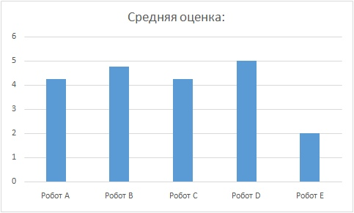
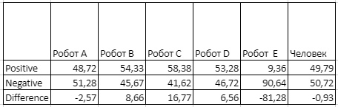
Результат эксперимента
Среднее значение и среднее отклонение по эмоциям счастья и грусти при просмотре видео с людьми и роботами.
Средняя оценка роботов участниками эксперимента
Таблица среднего количества позитивных и негативных эмоций
Пермь, 2021
Чепоков Е.С.
в оглавление
Notes:
В среднем роботы вызывают меньше счастья чем люди, однако если смотреть на конкретных роботов отдельно, то ситуация меняется. Возможно, это связано с тем, что участники считают действия некоторых роботов забавными и это вызывает у них позитивные эмоции.
Для повышения достоверности мы сравнили данные с результатами, которые дали сами испытуемые
Приведенная выше статистика охватывает маленькую выборку людей и роботов, поэтому может лишь приблизительно оценить ситуацию. Помимо этого, возможны отклонения, связанные с погрешностью работы приложения анализа эмоций. Для получения более четкой картины необходимо провести исследование в более обширной области (увеличить число роботов и количество людей).
Таким образом, есть все предпосылки считать, что эффект «зловещей долины» существует. Гипотеза, поставленная в начале исследования подтверждена, эффект «Зловещая долина» действительно может вызывать отрицательные чувства у людей, но стоит учесть, что для каждого человека эффект действует с разной силой. Так же стоит заметить, что эффект может вызывать не только отрицательные чувства, но и положительные, в зависимости от человека.

Slide 11
Источники
Научно-популярный журнал «Scientific American» “Why "Uncanny Valley" Human Look-Alikes Put Us on Edge”(2012) URL: https://www.scientificamerican.com/article/why-uncanny-valley-human-look-alikes-put-us-on-edge/
Masahiro Mori “The Uncanny Valley” (2012) URL:https://pdfs.semanticscholar.org/30b2/56f24fee21029c5e63d396b9e737f21f7764.pdf
Stephanie Lay, Nicola Brace, Graham Pike “Circling Around the Uncanny Valley: Design Principles for Research Into the Relation Between Human Likeness and Eeriness”(2016) URL:https://www.ncbi.nlm.nih.gov/pmc/articles/PMC5154395/
Astrid M. Rosenthal-von der Pütten, Nicole C. Krämer, Stefan Maderwald, Matthias Brand and Fabian Grabenhors Journal of Neuroscience 14 August 2019, 39 (33) 6555-6570; DOI: https://doi.org/10.1523/JNEUROSCI.2956-18.2019
Пермь, 2019
Чепоков Е. Вяткин С. Дроздов А.
в оглавление

Slide 12
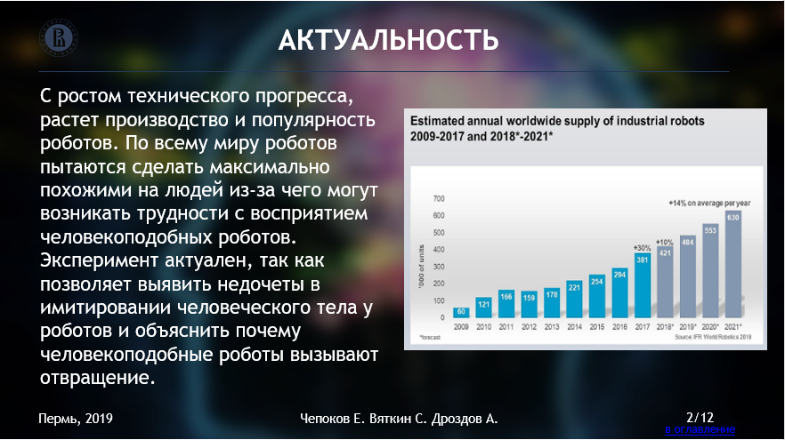
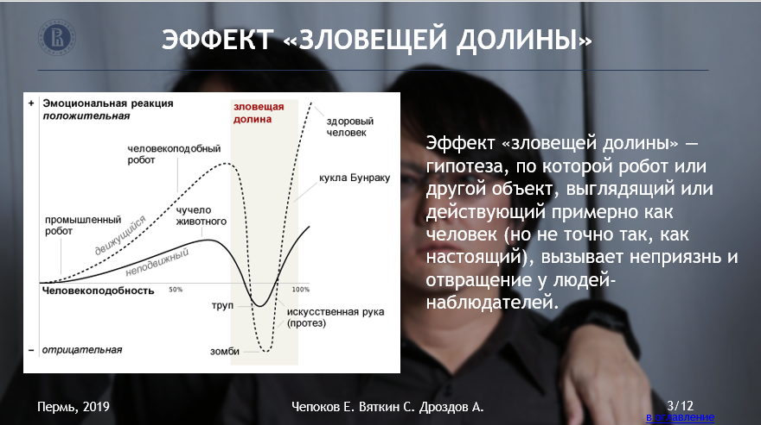
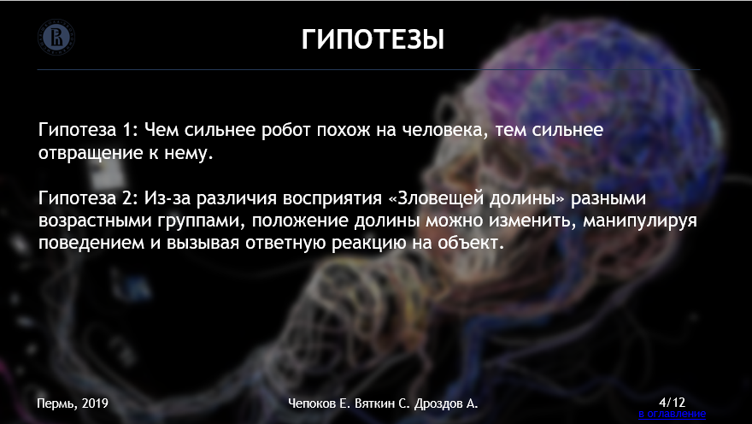
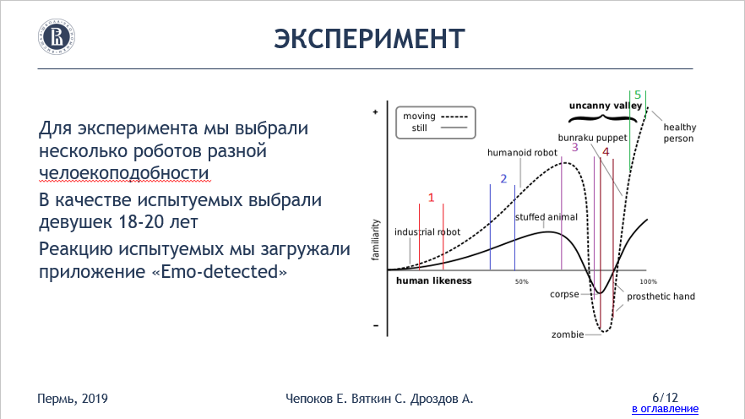
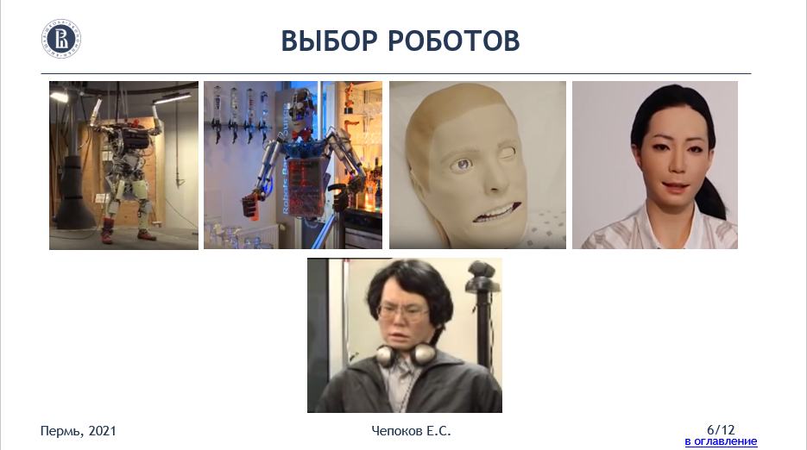
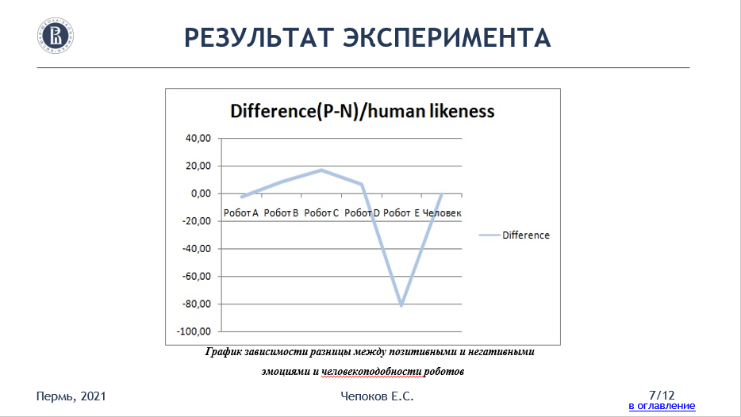
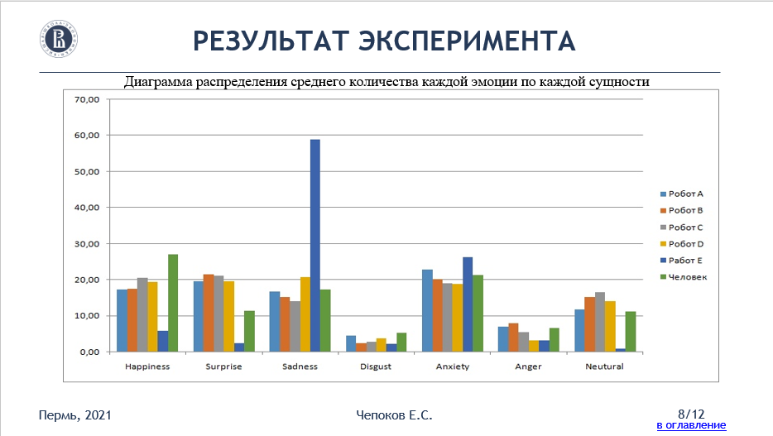
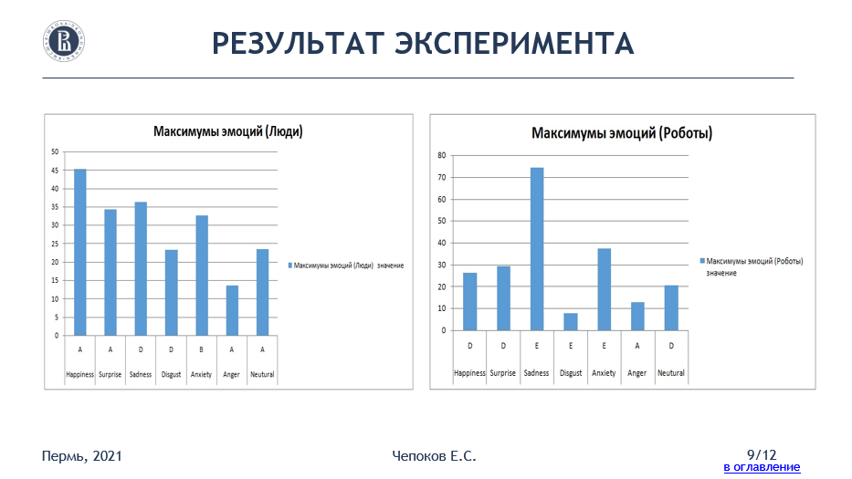
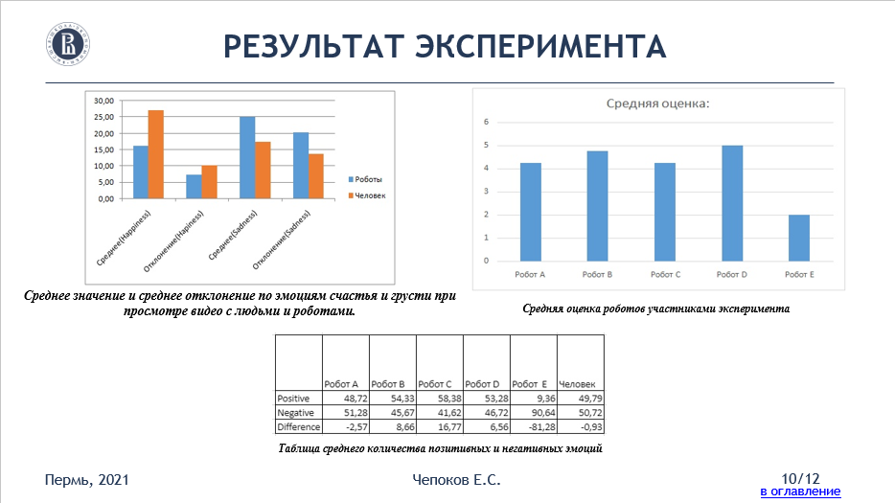
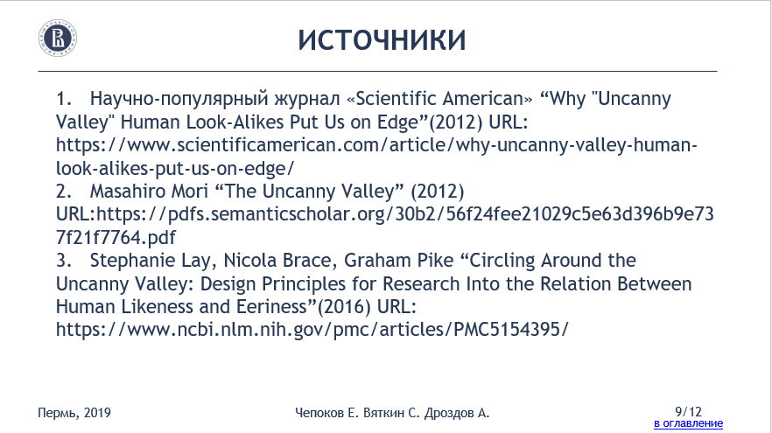
Оглавление

Slide 13
СПАСИБО ЗА ВНИМАНИЕ
РАД ОТВЕТИТЬ НА ВАШИ ВОПРОСЫ
Автор: Чепоков Е.С.
Телефон.: +7 (951) 959 4666
Электронная почта: eschepokov@edu.hse.ru

